Slide 1
Z-score e Binomial Distribution Sample distribution and sampling distribution TLC p-value

Slide 2
Jupyter e git
Fazer cada atividade no Jupyter (Collab) e use o Git para gerenciar o seu projeto. Sem esse requisito sua tarefa não será avaliada. Poste apenas os links.
Organize seu Jupyter de acordo com essa apresentação. Se a organização estiver confusa, a atividade perderá pontos.
Para cada parte da atividade, colocar o comando do problema e fazer uma introdução com figuras, equações e texto contextualizando o problema.

Slide 3
Parte 1

Slide 4
Z-score e Binomial Distribution

Slide 5
Material
Part 1 - Histograms
Part 2 - The Main Ideas behind Probability Distributions.pptx
Part 3 - The Normal Distribution.pptx
Part 3.2 - Binomial distributions.pptx

Slide 6
A

Slide 7
Busque um dataset e faça histogramas de duas features para cada classe no dataset, conforme procedimento mostrado em sala. Faça dois conjuntos de histogramas com tamanhos de bins diferentes. Discuta os histogramas do ponto de vista de classificação usando aprendizado de máquina e também discuta os tamanhos dos bins usados.

Slide 8
Não esqueça do contexto sobre o dataset usado, com a explicação sobre ele, suas classes e features.

Slide 9
B

Slide 10
Considerando o primeiro trabalho, defina um experimento em que dados são coletados de uma variável de interesse do seu trabalho. Produza dados artificiais, plote o histograma e a distribuição que aproxime os dados. Em seguida, defina estudos como o exemplo da pizza explicado em sala, sempre partido da versão não padronizada e depois os cálculos na versão padronizada. Sempre considerando o contexto do seu primeiro trabalho.

Slide 11
Use uma função de Python e uma tabela para obter os valores de probabilidade.

Slide 12
C

Slide 13
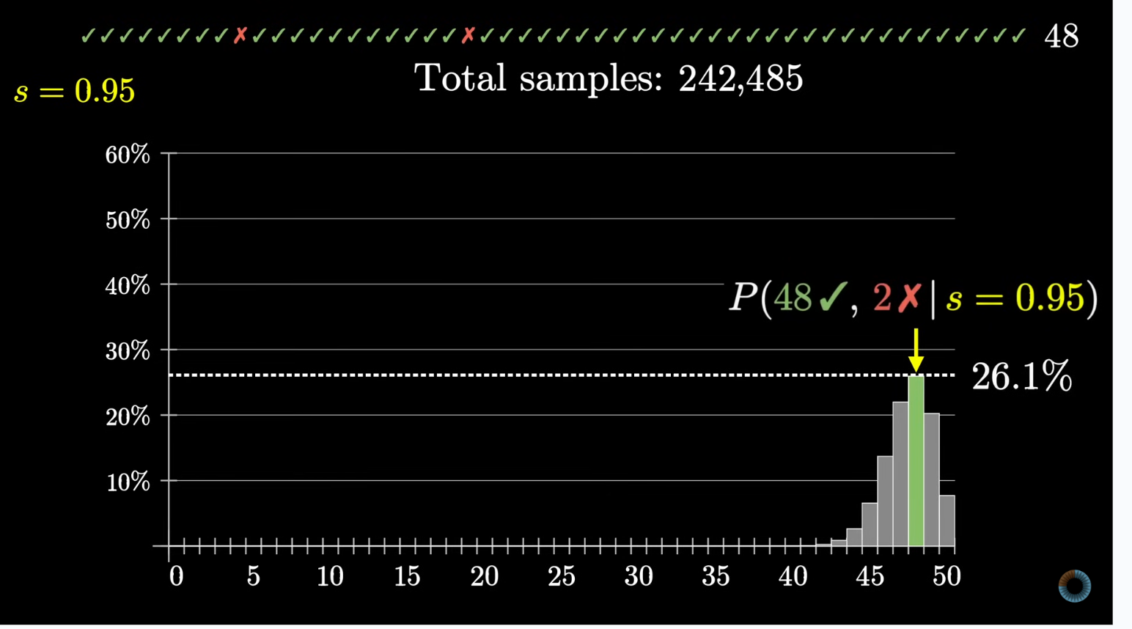

Slide 14
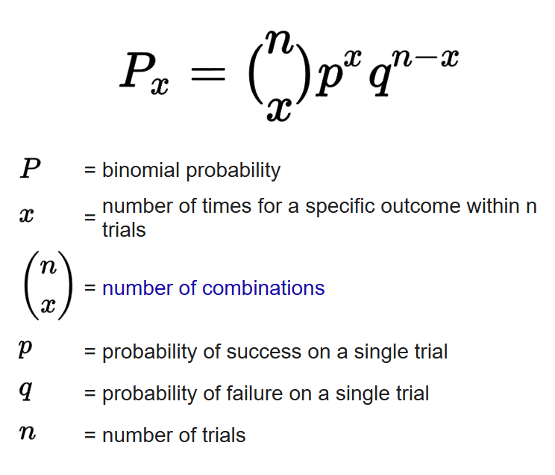

Slide 15
Para s = 0.80, reproduza a mesma simulação do slide anterior. Faça o cálculo explicitamente, usando a equação. Compare os resultados. Mostre o histograma também para as 10 primeiras amostras, conforme exemplo dos próximos slides.

Slide 16
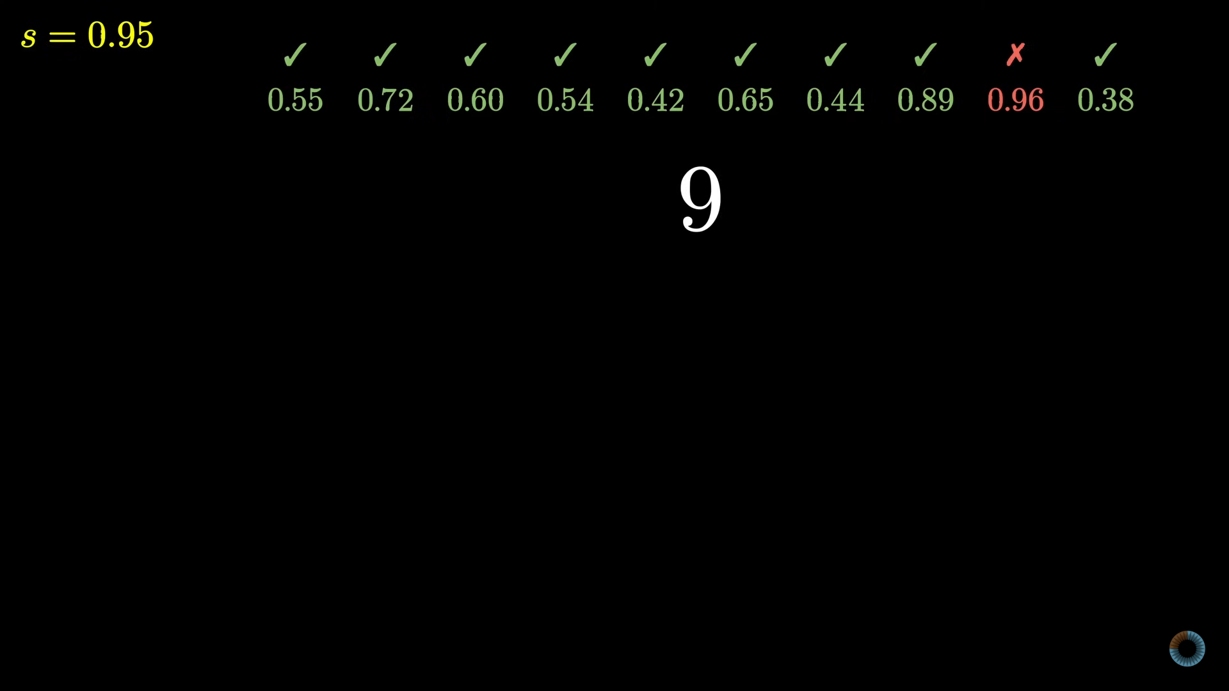

Slide 17
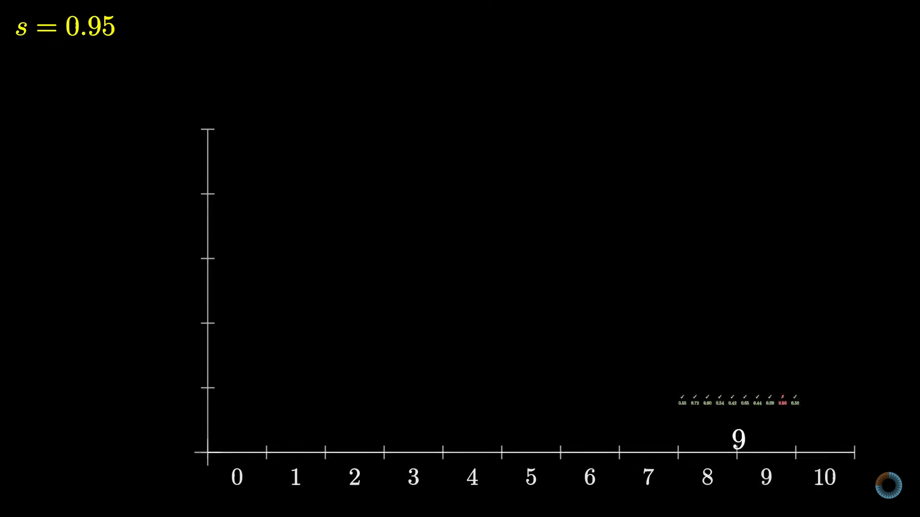

Slide 18
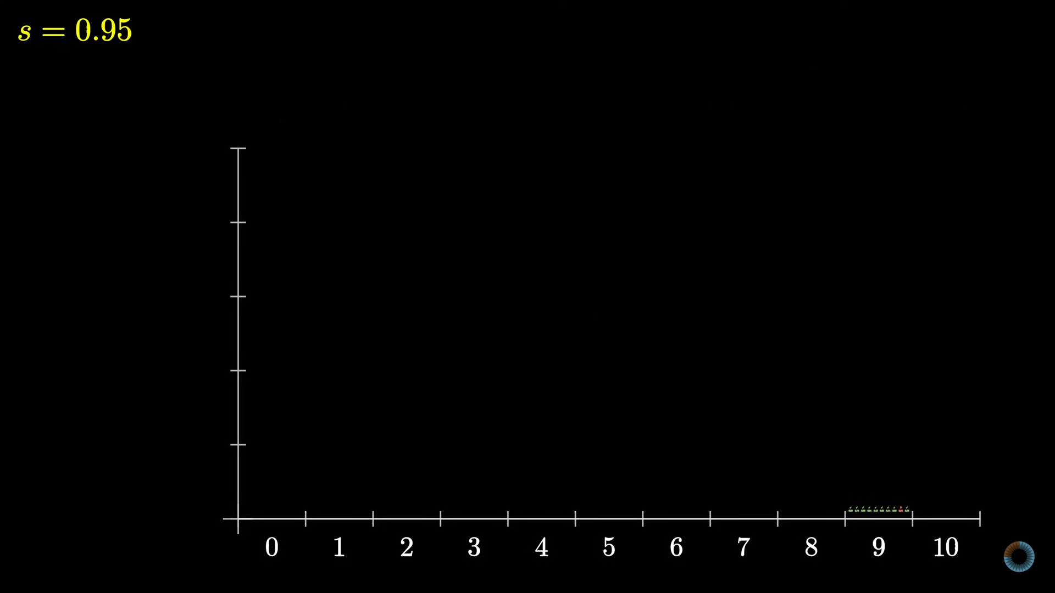

Slide 19
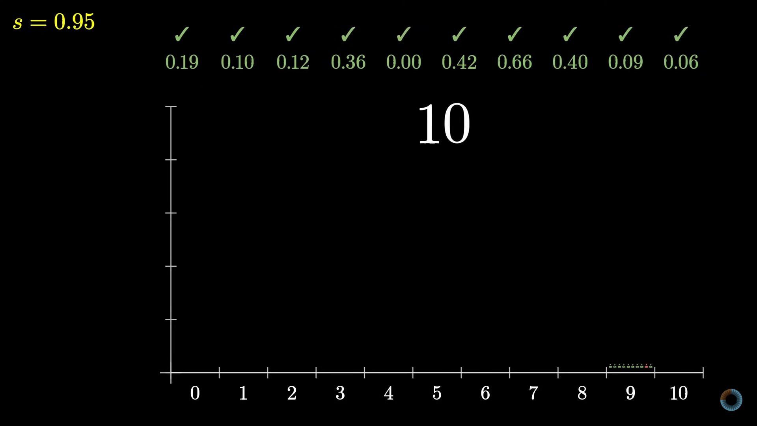

Slide 20
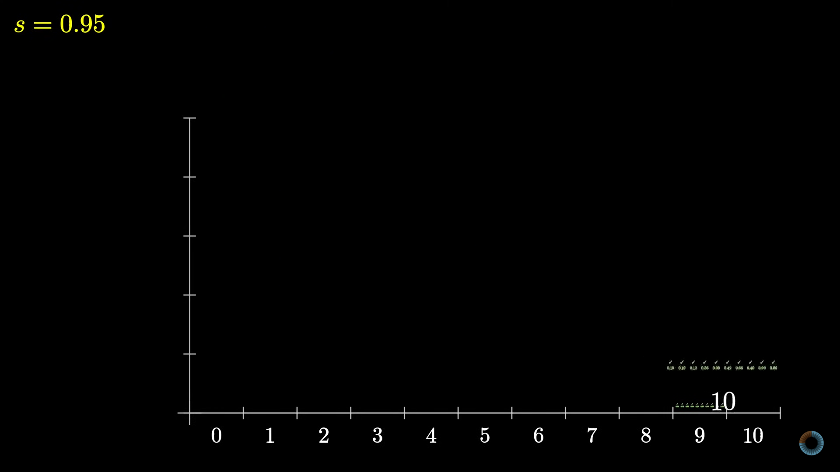

Slide 21
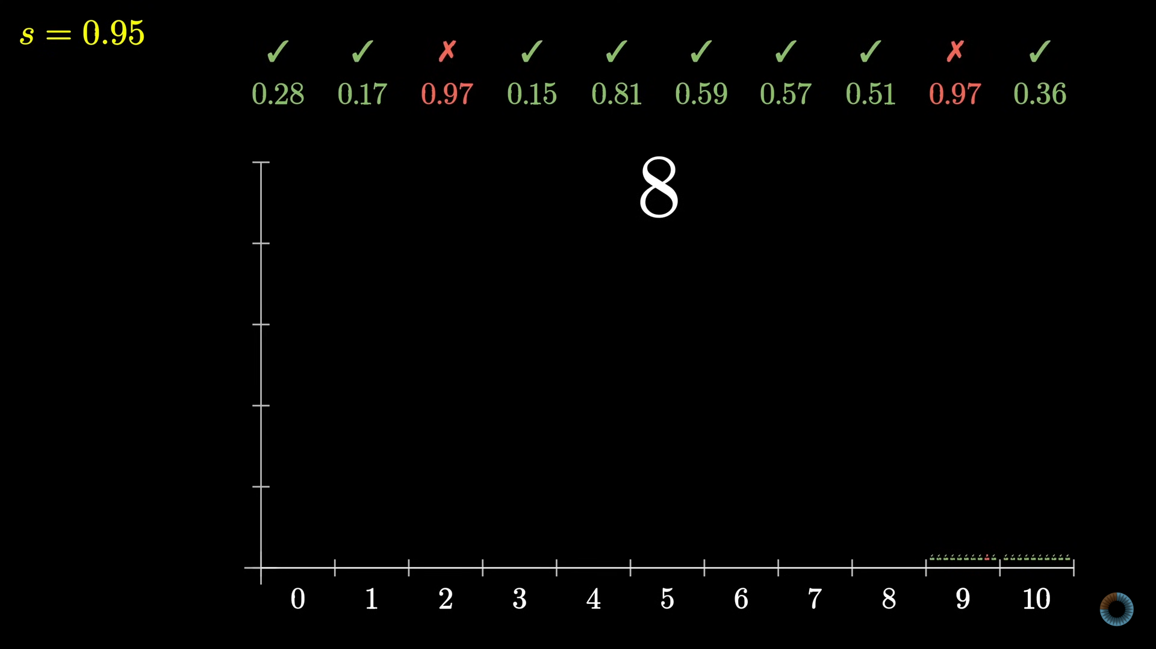

Slide 22
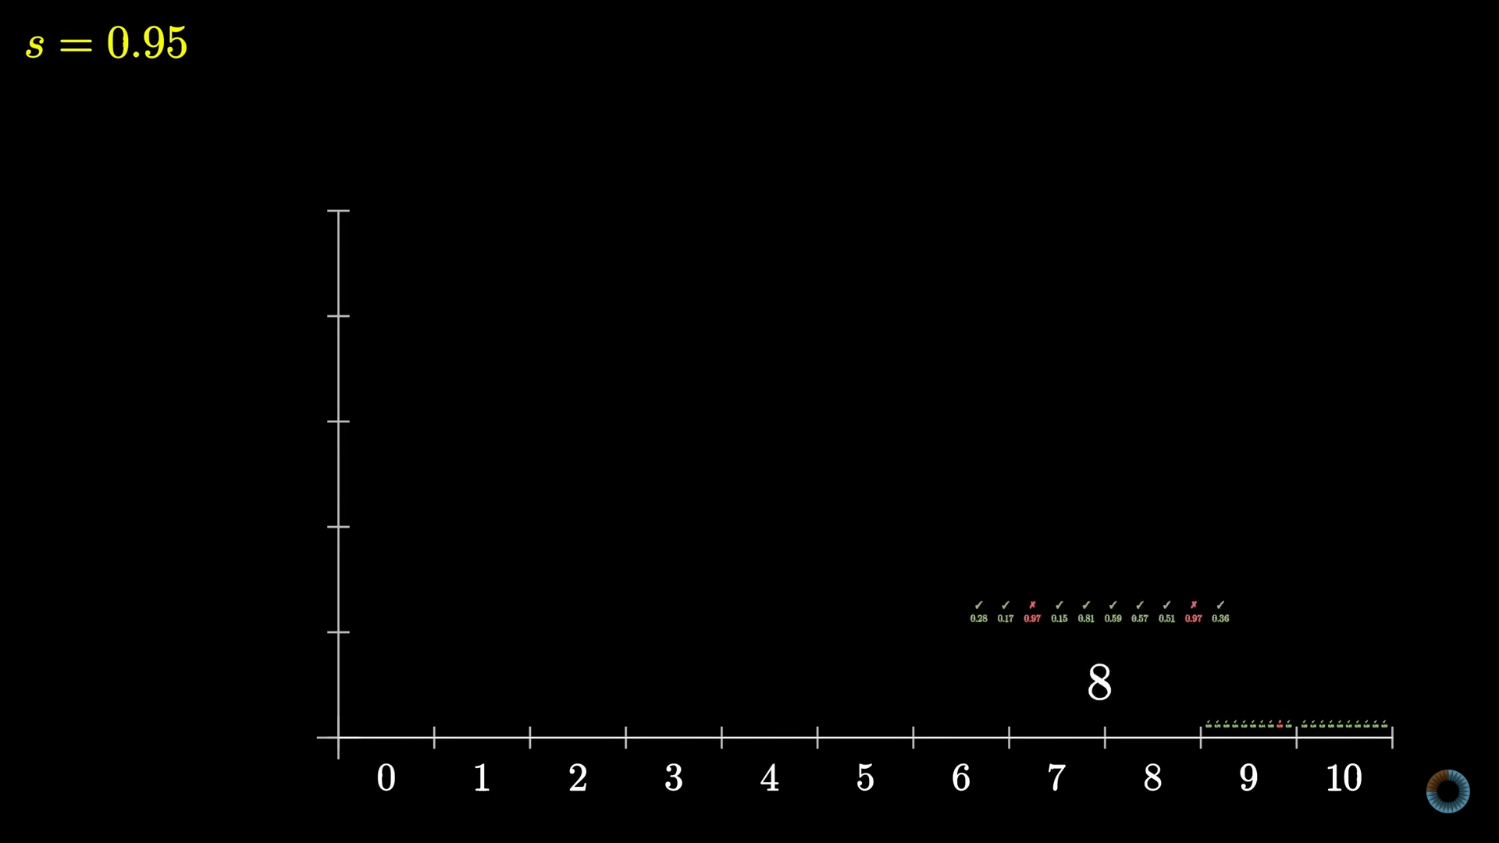

Slide 23
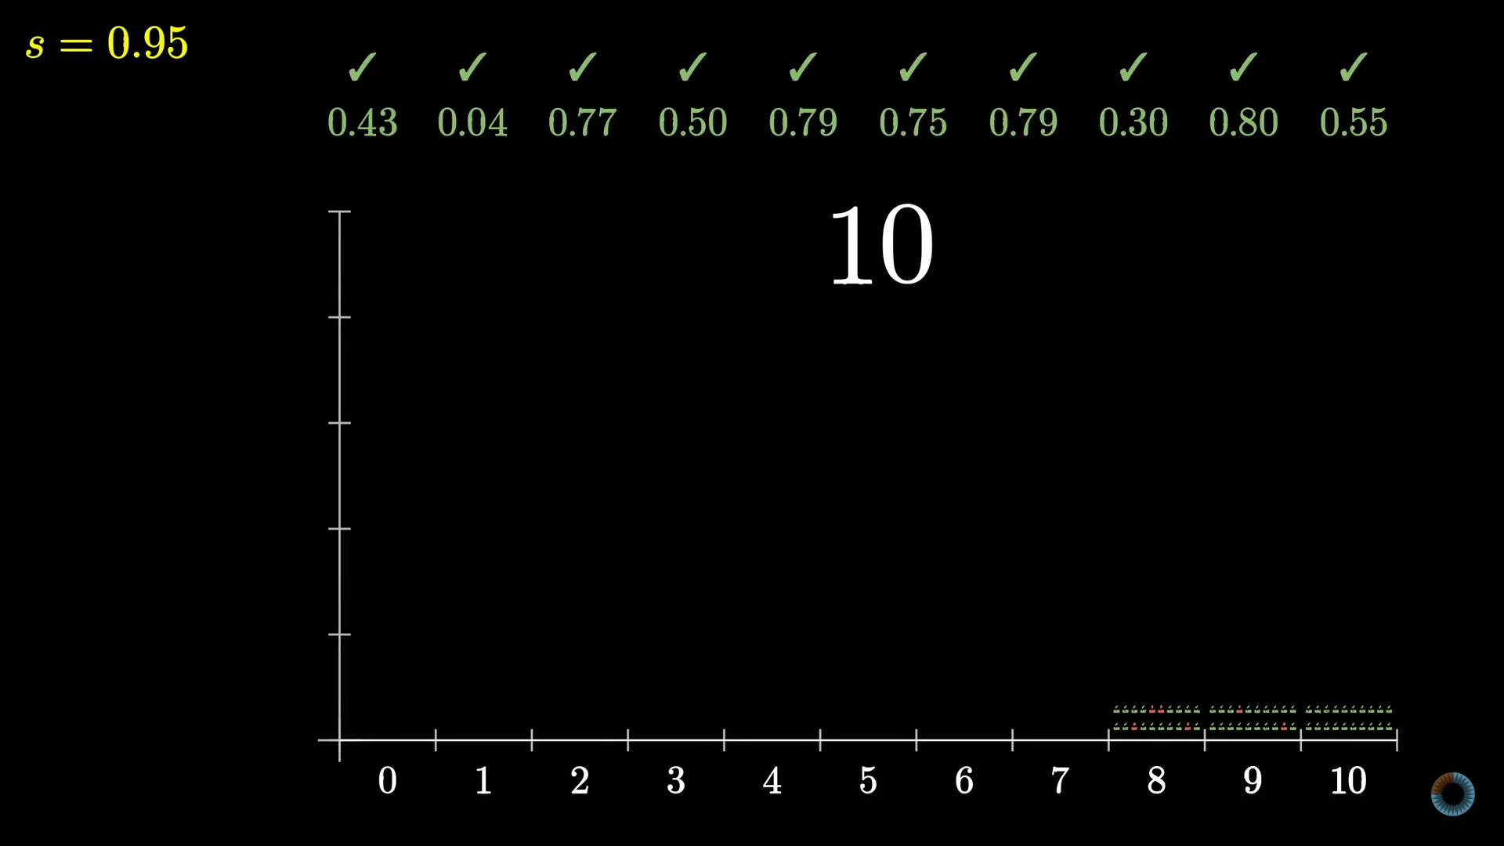

Slide 24
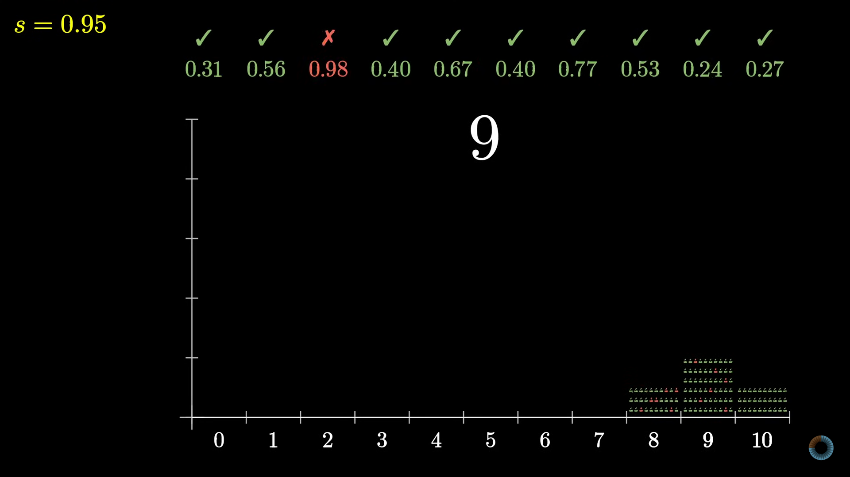

Slide 25
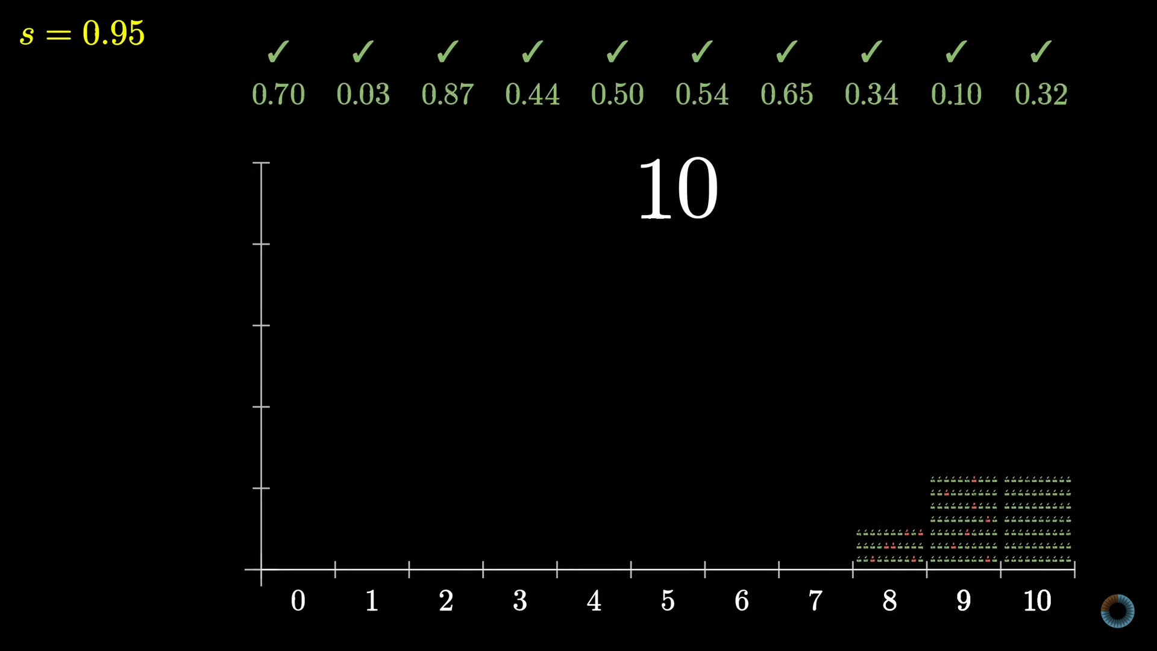

Slide 26
Parte 2

Slide 27
Sample distribution and sampling distribution
TLC
p-value

Slide 28
A: sample distribution and sampling distribution
A partir do que foi feito na Atividade 2 “Considerando o primeiro trabalho, defina um experimento em que dados são coletados de uma variável de interesse do seu trabalho”, crie uma população artificial dessa variável com uma distribuição Gaussiana e demonstre sample distribution and sampling distribution. Faça avaliações de probabilidade de possíveis eventos.
Part 6 - Calculating the Mean, Variance and Standard Deviation.pptx
Part 9 - Sampling from a Distribution.pptx

Slide 29
B: TLC
Aplique o TLC a função de distribuição gama e avalie quatro diferentes tamanhos de amostra, começando em 10.
Part 4 - The Central Limit Theorem.pptx

Slide 30
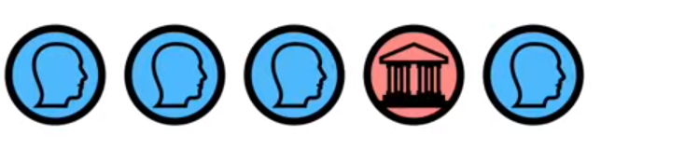
C: p-value
Faça um programa que mostra o passo a passo para calcular o p-value do evento abaixo. Coloque figuras para cada passo.
Part 7_2 - How to calculate p-values
Part 7_1 - What are p-values?.pptx

Slide 31
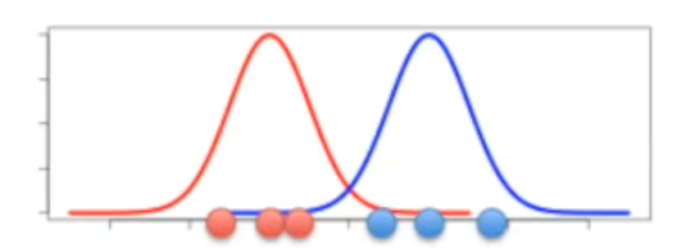
D: p-value
Crie duas Gaussianas como mostrado abaixo (é só variar a média). Sortei 100 sequências de três valores na azul e para cada sequência calcule o p-value a partir da vermelha. Veja a seta vermelha que indica a partir de qual amostra é calculado p-value. Calcule a taxa de falso negativos (p-value acima de 5%).
Part 7_2 - How to calculate p-values
Taxa de falsos negativos: desde que se adote como hipótese nula a distribuição vermelha e que a distribuição azul represente uma situação alternativa verdadeira.
Part 7_1 - What are p-values?.pptx

Slide 32
